Slide 1
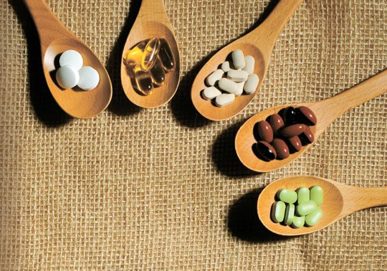
18년 IT정보특강
건강한 음식 트렌드
정상혁
이희준

Slide 2
$content = file_get_contents('https://naver.com');
$f = file('https://datalab.naver.com/home/sectionSearch.naver');
var_dump( $f );
'http' =>array(
'method' => "GET" ,
'header' => "Accept-language: en\r\n" .
"Cookie: foo=bar\r\n"
)
);
$context = stream_context_create ( $opts );
Snoopy

Slide 3
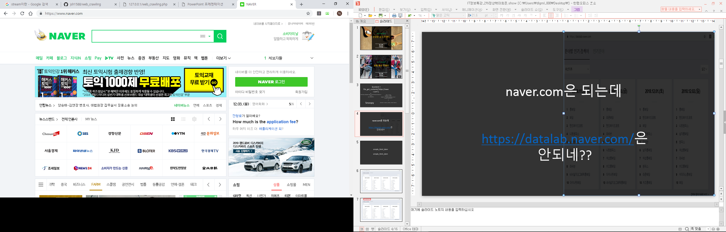
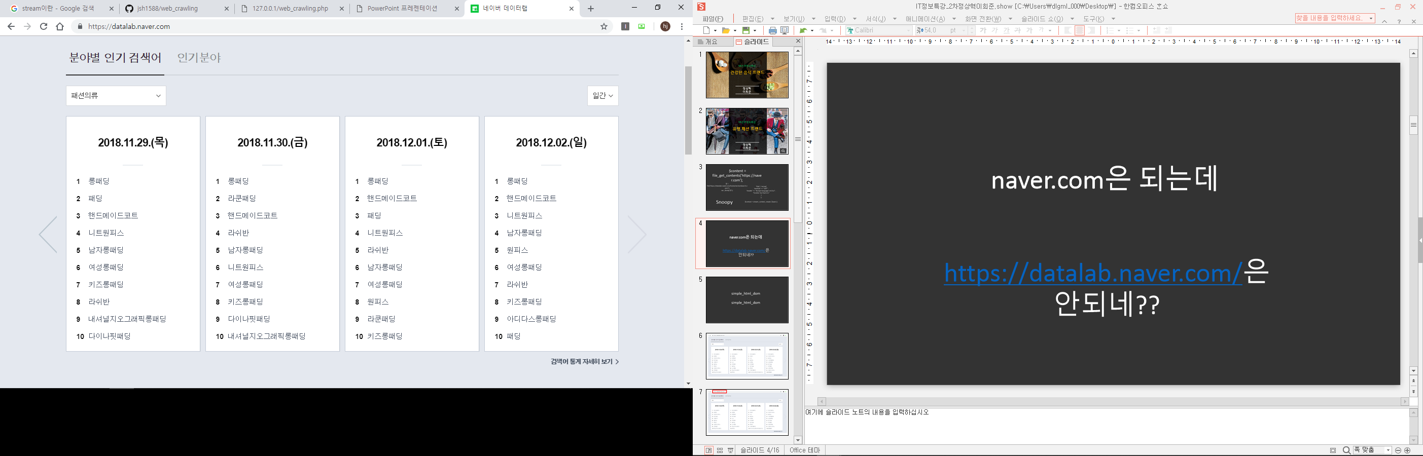
naver.com은 되는데
naver.com은 되는데
https://datalab.naver.com/은 안되네??

Slide 4
simple html dom parser
file_get_html

Slide 5
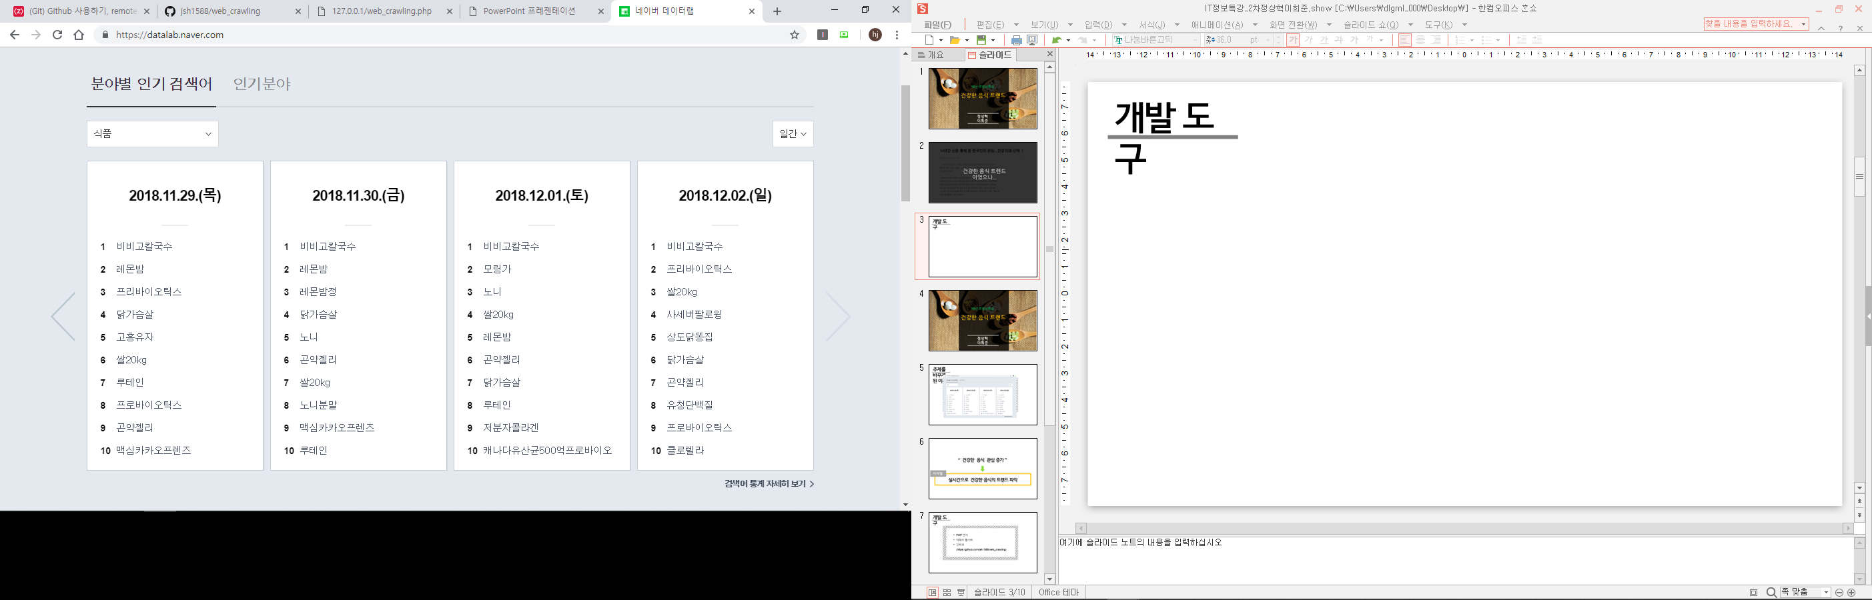

Slide 7
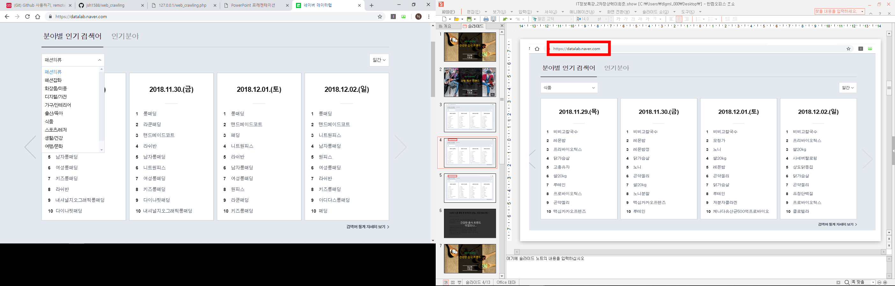

Slide 8
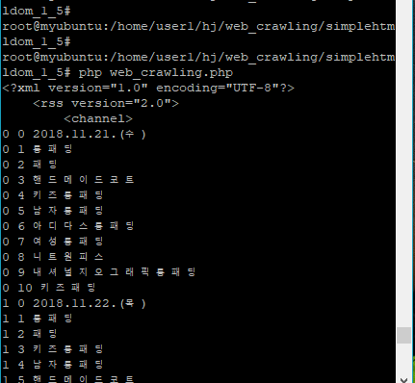
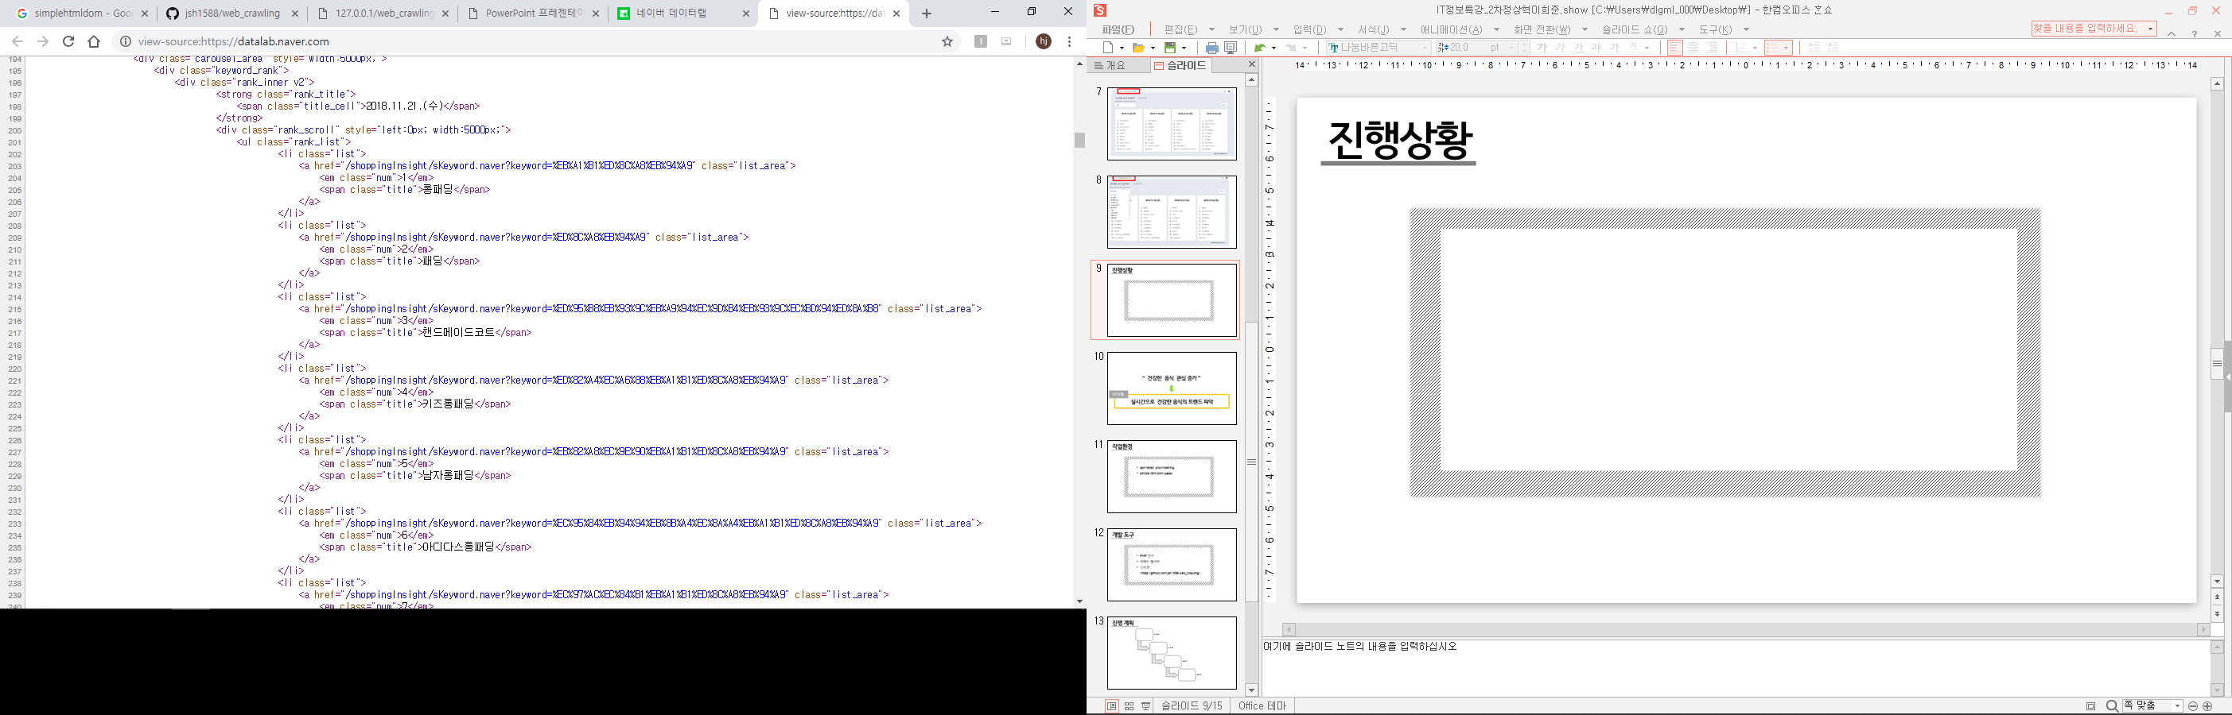
진행상황

Slide 9
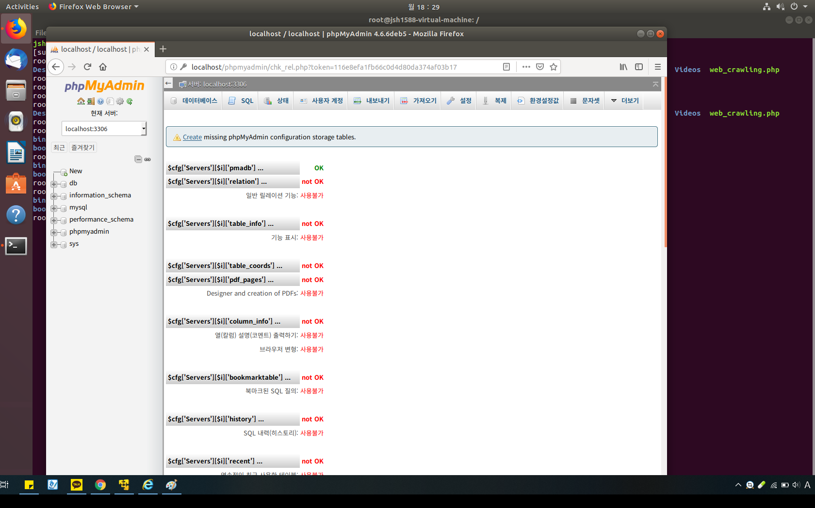
진행상황

Slide 10
진행 계획
웹HTML 페이지 읽어오기
원하는 키워드 추출
일정주기마다 크롤링하기
그래프로 표현

Slide 11
작업환경&개발도구
apt install php-mbstring
simple html dom paser
phpmyadmin
PHP 언어
아파치 웹서버
깃허브(https://github.com/jsh1588/web_crawling)

Slide 12

감사합니다

Slide 13
Q&A

